Slide 1

TP 3 - Taller de Videojuegos
SPIRIT KEEPER
Micaela Córdoba · Franco Hereñú · Tomás Moreno

Slide 2


High Concept
“UN PADRE SE ENFRENTA A UNA SECTA PARA RESCATAR A SU HIJO DE UN SACRIFICIO, CON LA AYUDA DE LOS ESPÍRITUS DEL BOSQUE.”

Slide 3
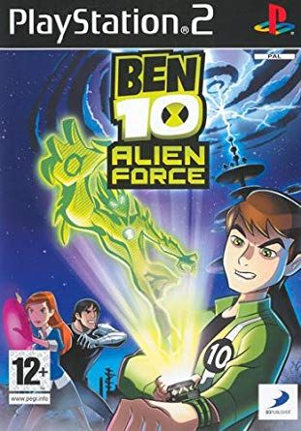
GENERO Y REFERENCIA
Plataformero
Side-scroller
Acción
Combate + Puzzle

Slide 4
MECÁNICAS
Combate
Ataques básicos, fuertes y especiales
Diversos combos con cada transformación
Movimiento
Movimiento lateral
Salto con el protagonista y cada transformación, variando en su altura y velocidad
Puzzle
Contarán con habilidades únicas que servirán para interactuar con elementos del entorno

Slide 5
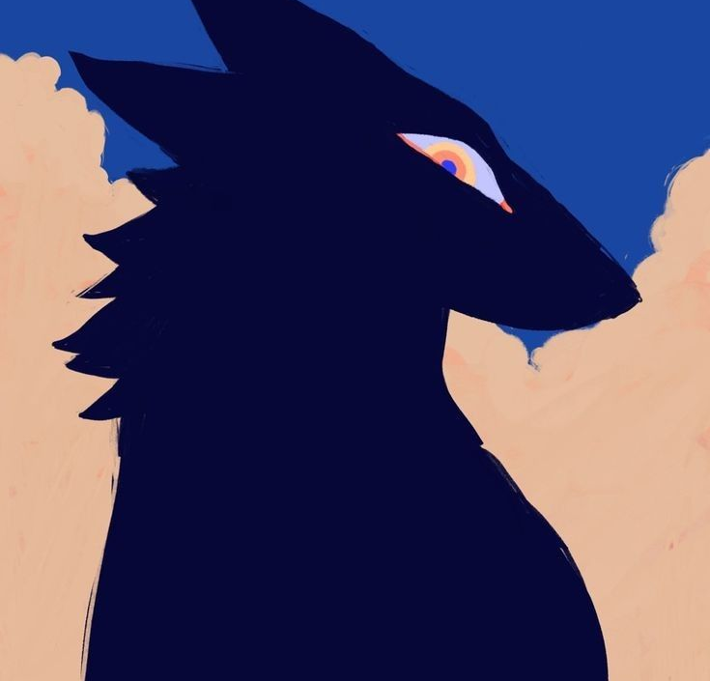
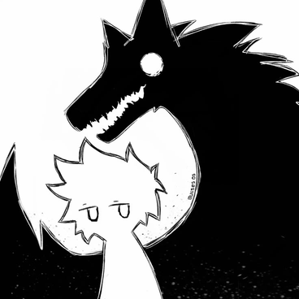
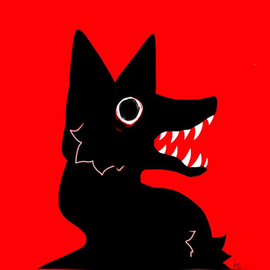
LOBO
Ataque
Garras cuerpo a cuerpo · rápido, menos fuerza
Puzzle
Rasgar: rompe puntos frágiles del escenario
Movimiento
Salto alto · velocidad alta

Slide 6
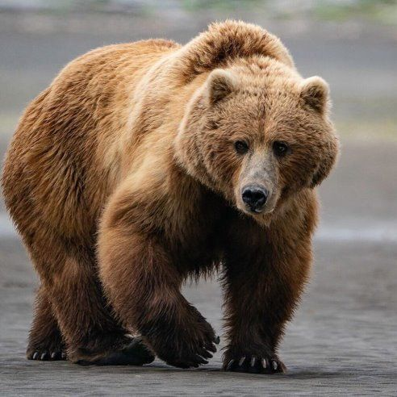
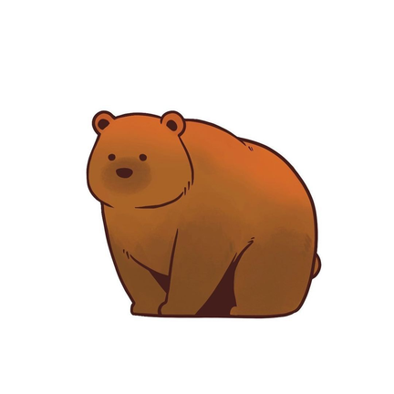
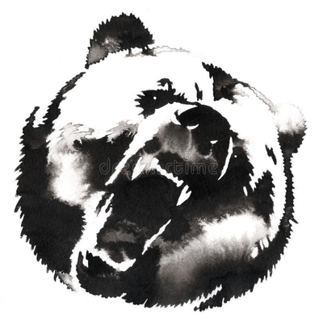
OSO
Ataque
Garras a corta distancia · lento, más fuerza
Puzzle
Empuja objetos pesados
Movimiento
Salto bajo · velocidad baja

Slide 7
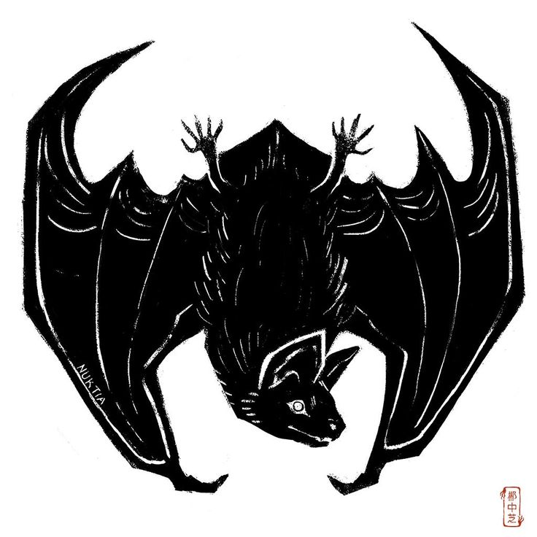
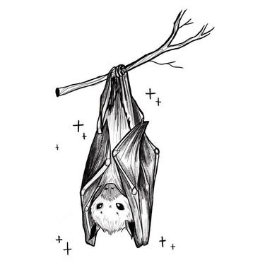

MURCIELAGO
Ataque
Disparo sónico a distancia
Puzzle
Planeo: traversal de distancias largas
Movimiento
Salto medio

Slide 8

VIDA, ENERGÍA Y ENEMIGOS
Vida y Energía
Enemigos
2-3 tipos distintos: cuerpo a cuerpo, a distancia y resistente.
La cantidad escala con la dificultad
El juego termina con un jefe, enfrentado en combate directo.
Barra de vida única
Al llegar a 0, se reinicia el nivel.
La energía de transformación es limitada.

Slide 9

DISEÑO ARTÍSTICO Y SONORO
Arte
Sonido
Estilo vectorial, con formas simples y paletas oscuras.
Enfoque en sonidos de la naturaleza, viento, hojas, agua, fauna del bosque, que construyen la atmósfera y sostienen la tensión.
Tensión constante, sin caer en lo explícito. Se trabaja mediante sugerencia y atmósfera, no violencia gráfica directa.

Slide 10
PROGRESIÓN
Cond. de victoria por sección: llegar del punto A al punto B.
Cond. de victoria general: rescatar al hijo de las manos del jefe de la secta.
Cond. de derrota: la vida llega a 0 → se reinicia el nivel o sección, sin penalización.

Slide 11
PUNTOS FUERTES
Doble función de cada transformación: combate y resolución de puzzles.
Gancho narrativo fuerte y fácil de comunicar: el secuestro del hijo y la aparición del collar en el momento de mayor vulnerabilidad.
Combate frenético y estratégico

Slide 12
GRACIAS POR SU ATENCIÓN!!
Micaela Córdoba · Franco Hereñú · Tomás Moreno

